Slide 1
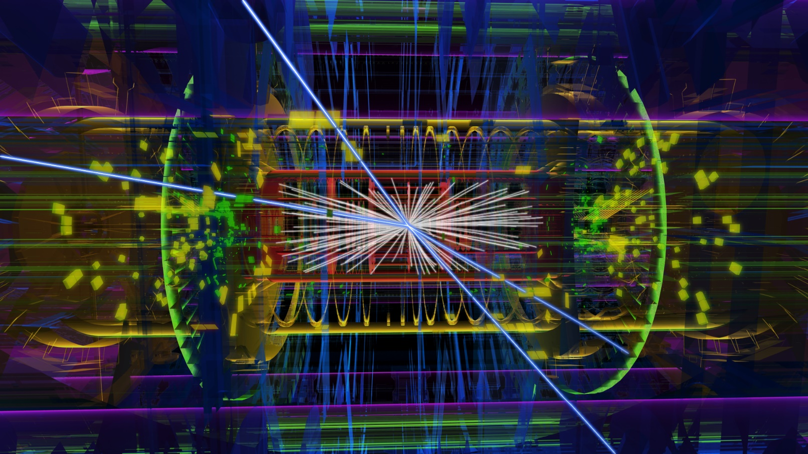
ATLAS Masterclass: ricerca del bosone Z, del bosone di Higgs e di nuove particelle

Slide 2
Perché cerchiamo le particelle elementari ?
Cerchiamo:
  i componenti fondamentali della materia (“mattoncini” indivisibili che formano la materia” o se preferite “particelle elementari”)
  Le forze fondamentali che agiscono tra di loro
Con le nostre osservazioni costruiamo modelli che mirano a fornire una descrizione completa di tutto quello che ci circonda… fino a spiegare i primissimi istanti dopo il Big Bang !
Notes:
Cercare le particelle elementari vuol dire cercare i mattoncini fondamentali della materia (che come nel lego servono per costruire corpi composti) e le forze fondamentali che agiscono fra di loro.
Mettendo insieme le osservazioni si costruiscono modelli che cercano di descrivere tutto quello che ci circonda fino al Big Bang !
Infatti esplorare l’infinitamente piccolo implica, come vedremo, esplorare energie molto alte ritornando indietro alle condizioni che si sono prodotte subito dopo il Big Bang. Come in una specie di macchina del tempo.

Slide 3
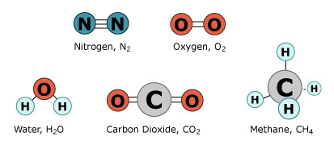
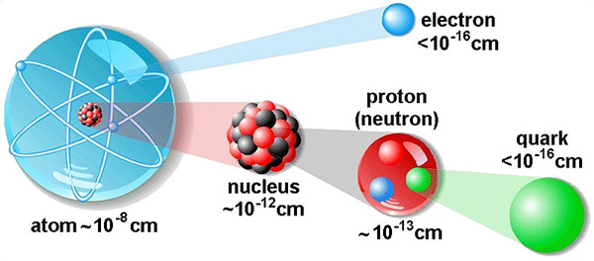
Struttura della materia
Molecole C
Atomi
Tutta la materia che ci circonda è composta da elettroni e da quark
Notes:
Le molecole sono fatte di atomi.. E gli atomi di cosa sono fatti ? Da elettroni che girano intorno ad un nucleo. Il nucleo a sua volta è formato da protoni e neutroni. L’elettrone (per quello che ne sappiamo oggi) è una particella elementare. Il protone ed il neutrone no, sono composti da quark. I quark sono, per quanto ne sappiamo oggi, particelle elementari di carica frazionaria che non sono osservabili liberi ma solo come componenti di altre particelle.

Slide 4
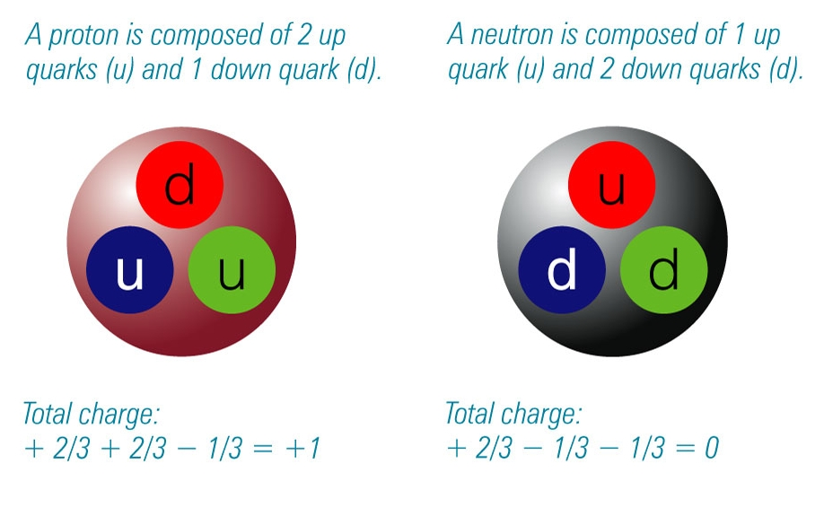
Struttura dei nucleoni
Notes:
Le molecole sono fatte di atomi.. E gli atomi di cosa sono fatti ? Da elettroni che girano intorno ad un nucleo. Il nucleo a sua volta è formato da protoni e neutroni. L’elettrone (per quello che ne sappiamo oggi) è una particella elementare. Il protone ed il neutrone no, sono composti da quark. I quark sono, per quanto ne sappiamo oggi, particelle elementari di carica frazionaria che non sono osservabili liberi ma solo come componenti di altre particelle.

Slide 5
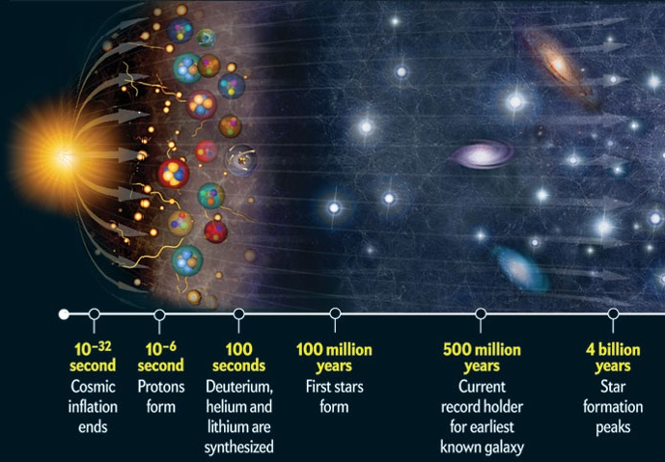
Materia-Antimateria
Da dove viene la materia che ci circonda ?
Il Big Bang produsse particelle di materia e di anti-materia (particelle di stessa massa ma proprietà opposte, come ad esempio la carica elettrica).
Circa 10⁻³⁴ secondi dopo il Big Bang, si creò un piccolissimo eccesso di materia sull'antimateria: per ogni
1000000000 antiparticelle
si avevano
1000000001 particelle
Dopo 10⁻⁵ secondi tutte le antiparticelle si annichilirono in collisioni particella-antiparticella; restò solo quel relativamente piccolo numero di particelle in eccesso, che rese possibile lo sviluppo dell'attuale Universo.
Notes:
Da dove viene la materia che ci circonda ? L’esplosione (Big Bang) che ha creato il nostro universo ha prodotto materia e antimateria (particelle di stessa massa ma carica elettrica opposta).
Dopo una frazione di tempo piccolissima si creò un piccolissimo sbilanciamento tra particelle e anti-particelle (le particelle erano di più rispetto alle antiparticelle per una parte su un miliardo)
Quando particelle e antiparticelle si incontrano si annullano e danno luce e così fecero fino ad un centomillesimo di secondo dopo il Big Bang. In questa gigantesca battaglia cosmica sopravvisse solo quel piccolo sovrappiù di materia che ha dato vita all’Universo come lo conosciamo.

Slide 6

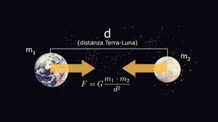
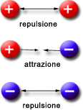
Forze fondamentali nel mondo macroscopico
Forza di gravità: corpi con massa si attraggono(intensità va come l’inverso del quadrato della distanza)
Forze elettromagnetiche (es. forza elettrostatica)
Cariche opposte si attraggono, stesse
cariche si respingono.
Molte forze macroscopiche sono di
natura elettromagnetica.
Notes:
Quali sono le forze che conosciamo nel mondo macroscopico ? La forza di gravità che fa si che corpi con massa si attraggano e la forza elettrica che può essere attrattiva o repulsiva a seconda delle cariche elettriche. Molte forze macroscopiche (forze di attrito, forze elastiche, forze di coesione) sono forze derivanti dalla forza elettrica)

Slide 7
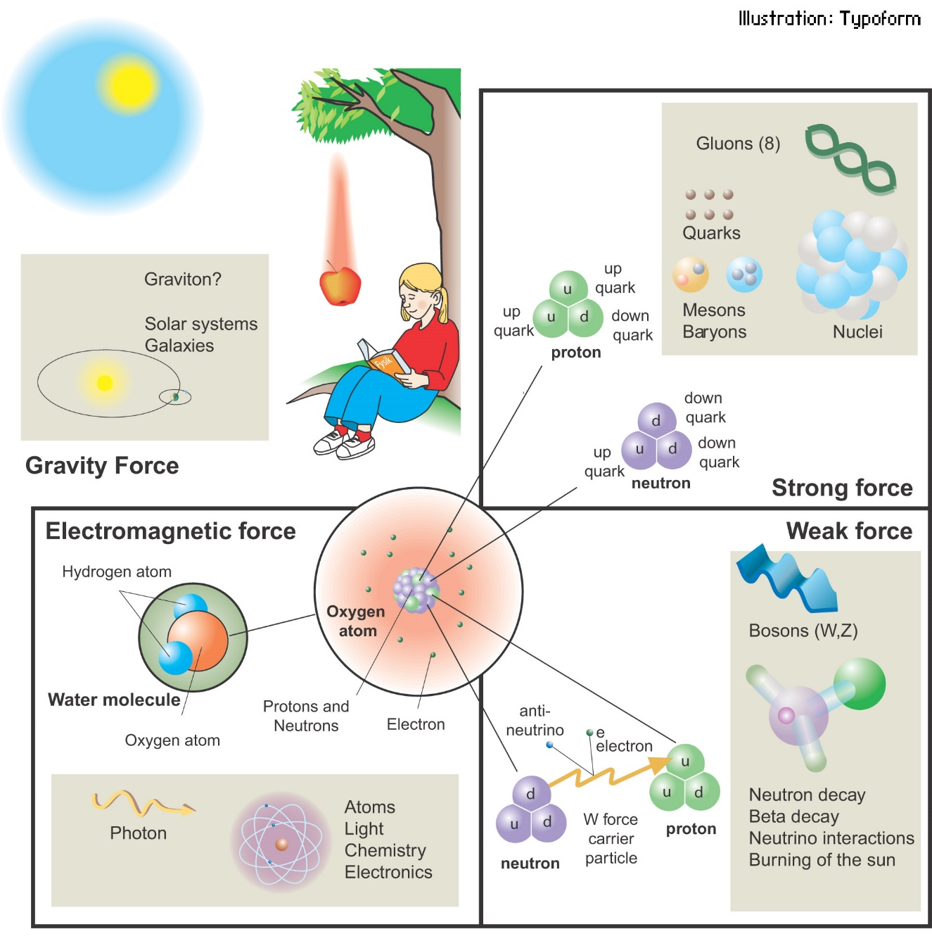
Le 4 Forze Fondamentali

Slide 8
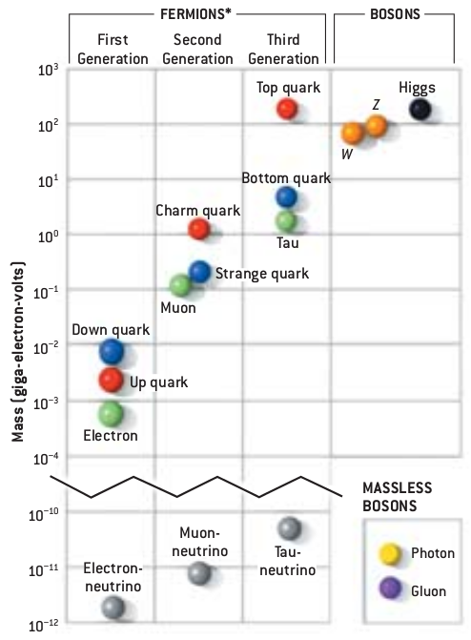
Tutto l’universo in una pagina: il Modello Standard
12 particelle di materia (fermioni)
  Tre “famiglie” di quarks e leptoni (la prima “famiglia” compone la materia “ordinaria”, le altre sono “repliche” della prima con masse maggiori ed instabili).
4 forze elementari
  Quasi tutte “trasportate” da una o più particelle (bosoni):
  Forza di gravità (?)
  Forza elettromagnetica (fotone)
  Forza nucleare forte (gluone)
  Forza nucleare debole (W⁺,W⁻,Z)
Fino a poco tempo fa mancava
la particella (ipotizzata 50 anni fa)
che “fornisce” la massa a tutte
le altre: il bosone di Higgs.
Scoperto all’ LHC del CERN nel 2012.
Massa del protone
Notes:
Ad oggi conosciamo 12 particelle di materia, 4 compongono la materia ordinaria, le altre sono “cugine” quasi identiche ma con massa molto piu’ grande.
Ad esempio il muone è il cugino pesante dell’elettrone
Le forze fondamentali sono forza di gravita’ (che ben conoscete), forza elettromagnetica (forze tra cariche e magneti), la forza nucleare forte (tiene insieme il nucleo) e la forza nucleare debole (responsabile ad esempio dei processi che avvengono nel Sole). Ciascuna di queste forze è trasportata da una particella “messaggero”. Ad esempio il messaggero della forza elettromagnetica è il fotone che è anche la particella che compone la luce. A questa ridda di particelle mancava fino a poco tempo fa una particella postulata 50 anni fa che ha lo scopo di dare la massa alle altre particelle: il bosone di “Higgs”. Scoperto nel 2012 all’ LHC del CERN

Slide 9
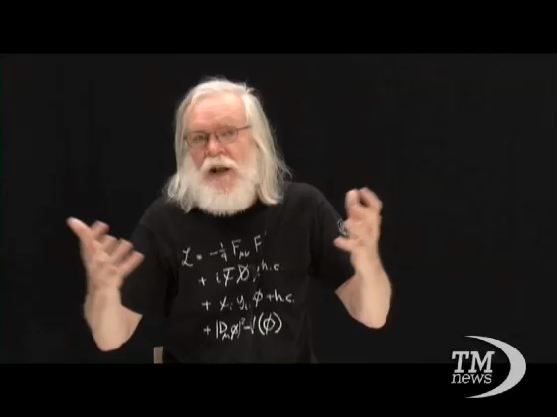
Meccanismo di Higgs
Gruppo ATLAS/Ge

Slide 10
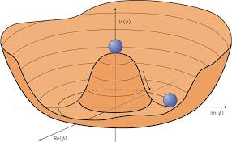

Bosone di Higgs: spiegazione più formale
Tutte le particelle sono in realtà espressioni di campi che permeano lo spazio (un po’ come i campi elettromagnetici della rete WiFi).
Se un campo "acquisisce energia" può dar vita a una particella libera.
Il campo di Higgs interagisce (si accoppia) con quello delle altre particelle, dando loro una massa proporzionale all’ accoppiamento.
La massa è anche
proporzionale al
"valore medio nel
vuoto" (VEV) del
campo di Higgs,
o, semplificando,
alla sua energia all’equilibrio.
Inizialmente tale VEV era nullo, con il campo di Higgs in equilibrio instabile; dopo il Big Bang, il campo di Higgs ha assunto una configurazione più stabile con VEV non nullo (meccanismo di "rottura spontanea della simmetria").
La massa delle particelle, data dal VEV dell’Higgs moltiplicato per il loro accoppiamento col campo di Higgs stesso, non è una caratteristica intrinseca, ma deriva dinamicamente dal campo di Higgs.
Gruppo ATLAS/Ge

Slide 11
Fisica sperimentale agli acceleratori
Cosa fa il fisico delle particelle sperimentale ?
  Progetta, costruisce e conduce esperimenti per:
    verificare e/o confutare le ipotesi formulate dai fisici teorici
    fornire nuove osservazioni che possono fornire spunti per nuove e più complete teorie.
Competenze di un fisico sperimentale delle particelle
  Rivelatori (interazione particelle-materia)
  Elettronica (per “leggere” i segnali prodotti nel rivelatore)
  Acquisizione e elaborazione dati (software sviluppato ad hoc, non esistono software “commerciali” adatti allo scopo)
  Statistica (per l’intepretazione e la comprensione dei risultati)
  Fisica delle particelle (bagaglio minimo per poter discutere con un teorico)
Gruppo ATLAS/Ge

Slide 12
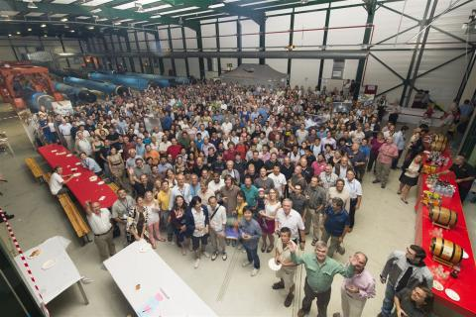
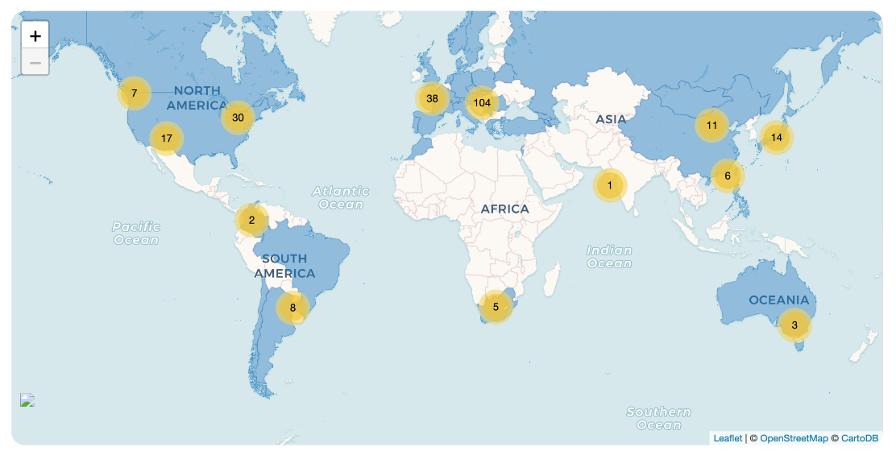
Contesto lavorativo
Grandi collaborazioni: da parecchie centinaia a qualche migliaio di persone per esperimento.
Organizzazioni strutturate: gruppi di lavoro, riunioni, incontri, discussioni…
Ma anche e soprattutto molte occasioni di confronto e crescita grazie a rapporti stimolanti con persone provenienti da tutto il mondo!
Gruppo ATLAS/Ge

Slide 13
Metodo scientifico
Teoria
Osservazione
Predizione
Esperimento
Gruppo ATLAS/Ge

Slide 14
Come produciamo le particelle?
Attraverso urti tra particelle si possono creare altre particelle: l’energia delle particelle viene trasformata in materia!
protone
quark
Einstein:
E=mc²
protone
Notes:
Come abbiamo prodotto tutte le particelle che abbiamo osservato ? Facciamo scontrare materia ordinaria (protoni ad esempio) ad alta energia.
Siccome E=mc^2 l’energia di puo’ trasformare in massa e si possono formare particelle “pesanti”

Slide 15
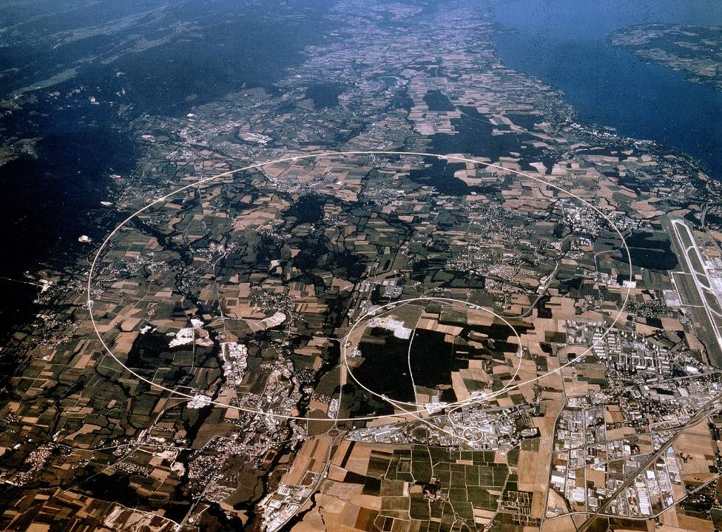
The CERN Beschleuniger Komplex
L‘acceleratore LHC al CERN di Ginevra
27 km di circonferenza. A piedi ci mettereste 5/6 ore a fare il giro completo ! Le particelle che girano in un secondo fanno 10 mila giri!!!
(in un secondo fanno 10 volte il giro della Terra!)
LHC
CMS
LHCb
Control
room
SPS
ATLAS
ALICE
CERN (Meyrin)
15
Rüdiger Schmidt Bullay Oktober 2007
15
Notes:
LHC al CERN di Ginevra. Acceleratore protone-protone con quattro punti sperimentali.. 27 km…

Slide 16
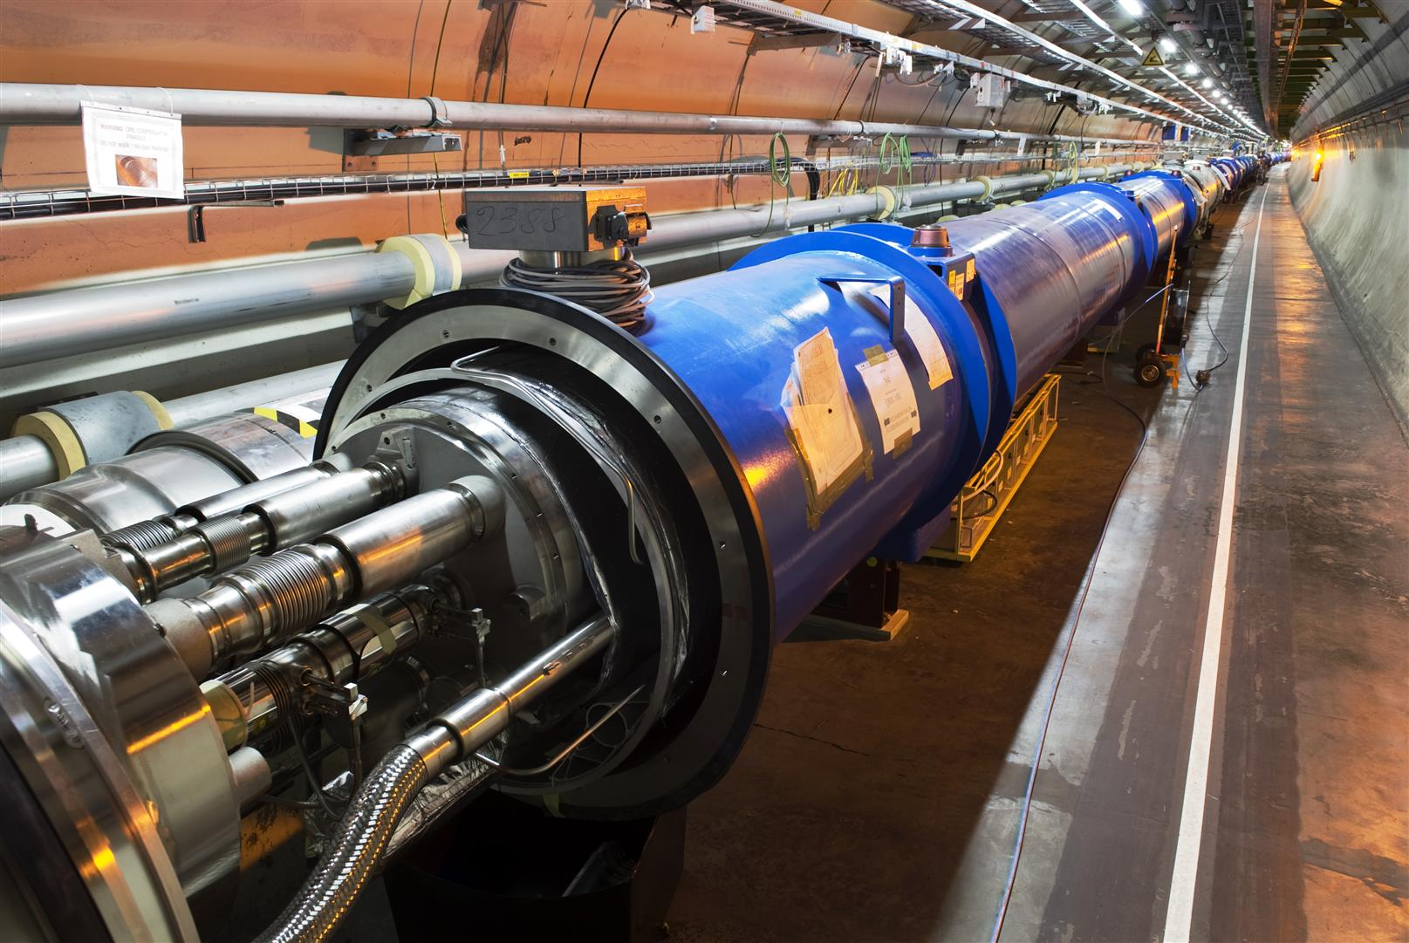
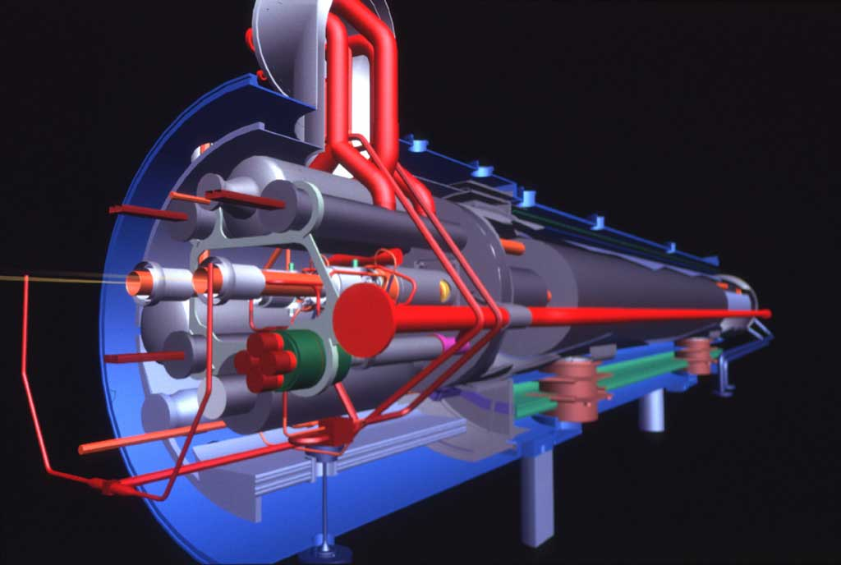

Caratteristiche di LHC
LHC è stato progettato per produrre eventi molto rari ad energie elevate. Accelera protoni fino a 6.8 TeV per fascio (energia mai raggiunta prima, corrispondente ad una velocità pari al 99.99991% della velocità della luce), e produce fino a 800 milioni di collisioni al secondo.
Posto più freddo dell’universo: LHC usa magneti superconduttori che operano a una temperatura inferiore di 2 gradi rispetto alla minima temperatura rilevabile nell’Universo
Posto più caldo dell’universo: LHC fa collidere anche ioni di Pb, a una "temperatura" 10¹² volte maggiore di quella al centro del Sole.
Gruppo ATLAS/Ge

Slide 17
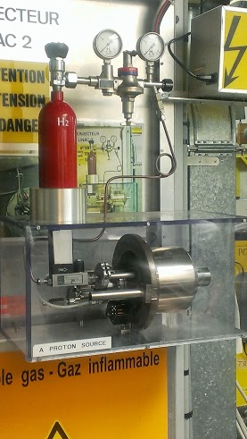
Dove tutto ha inizio…
Da dove escono le particelle che
vengono accelerate in LHC ?
Da una bombola di idrogeno !
L’atomo di idrogeno è formato da un protone ed elettrone, tramite forze elettriche si strappa l’elettrone ottenendo un insieme di protoni.

Slide 18
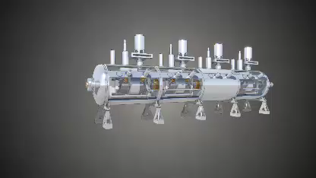
Funzionamento di una cavità

Slide 19
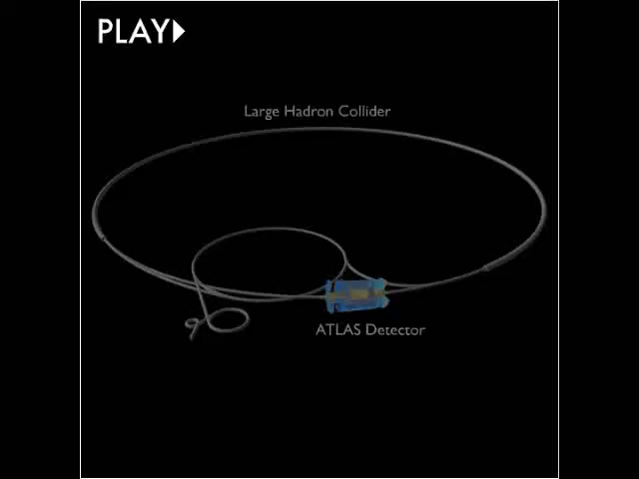
Funzionamento di un collider

Slide 20

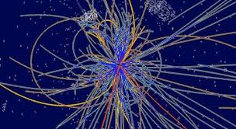
Dove vanno le particelle prodotte ?
Le particelle prodotte dalla collisione protone-protone hanno un esistenza brevissima (da 10⁻²² a 10⁻¹² sec) e poi decadono (si trasformano) in particelle “figlie” stabili.
Le particelle “figlie” lasciano “orme” nel rivelatore.
Il primo passo consiste quindi nel capire in quali particelle “figlie” si possono trasformare le particelle che vogliamo cercare.
Notes:
La particelle prodotte vivono pochissimo ! Dobbiamo quindi cercare di “vedere” le loro figlie stabili. Dove per vedere intendiamo osservare i segnali (orme) che lasciano nei nostri apparati.
Il primo passo consiste quindi nel capire in quali particelle “figlie” si possono trasformare le particelle che vogliamo cercare…

Slide 21
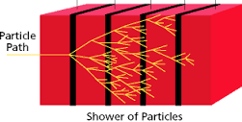
Come rivelare le particelle prodotte ?
Impulso particelle cariche tramite curvatura della traettoria in campo magnetico (Forza di Lorentz: F = qv x B)
Β
Β
Energia: ``fermando’’ la particella in un materiale denso e misurando l’energia depositata. Per leptoni carichi la perdita di energia è proporzionale a 1/m².
Notes:
La particelle prodotte vivono pochissimo ! Dobbiamo quindi cercare di “vedere” le loro figlie stabili. Dove per vedere intendiamo osservare i segnali (orme) che lasciano nei nostri apparati.
Il primo passo consiste quindi nel capire in quali particelle “figlie” si possono trasformare le particelle che vogliamo cercare…

Slide 22
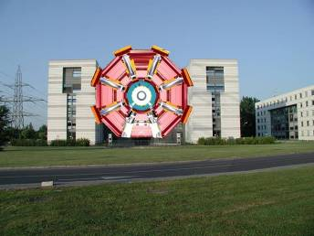
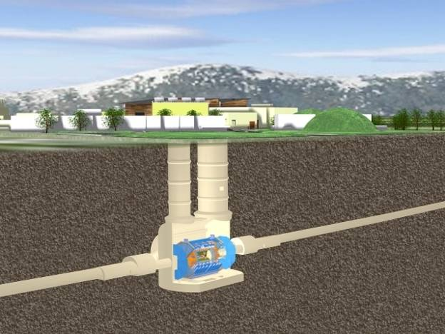

Più grande l’energia più grande il rivelatore (microscopio)
45 m
ATLAS vicino ad un edificio di 5 piani: 15 anni per progettarlo e costruirlo
7000 Tonnellate
24 m

Slide 23
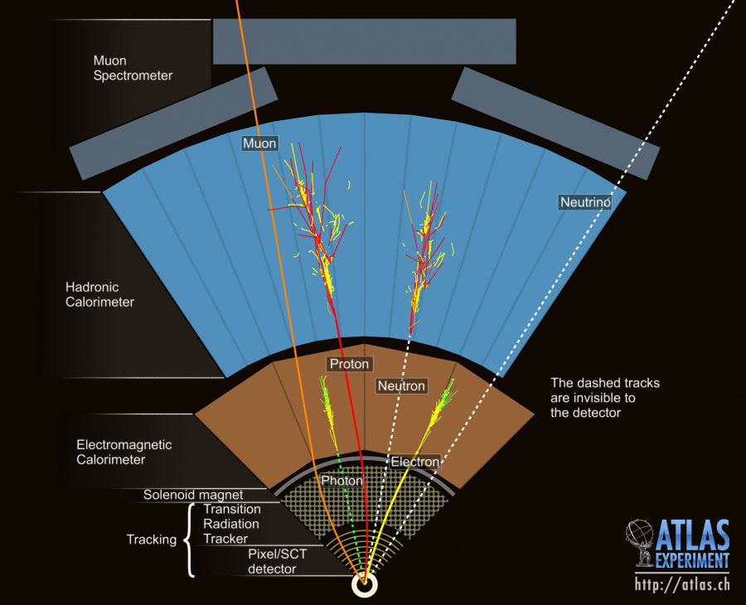
Le orme delle particelle
Le particelle che effettivamente vengono ricostruite dai rivelatori sono
  Elettroni
  Muoni (cugini pesanti degli elettroni)
  Fotoni
  Fiotti di particelle (Jet) prodotti da quark.
Ognuna di esse lascia un segnale distintivo
23

Slide 24
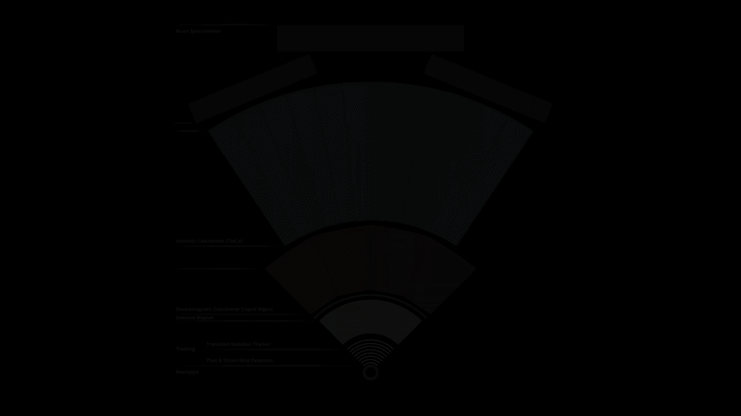

Slide 25
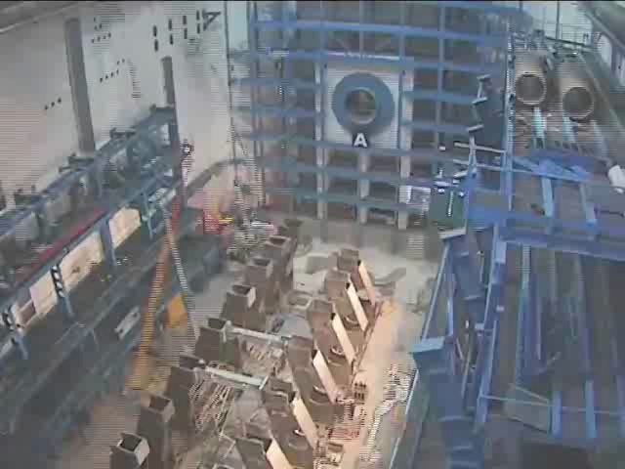
Installazione del rivelatore ATLAS: 2003-2008

Slide 26
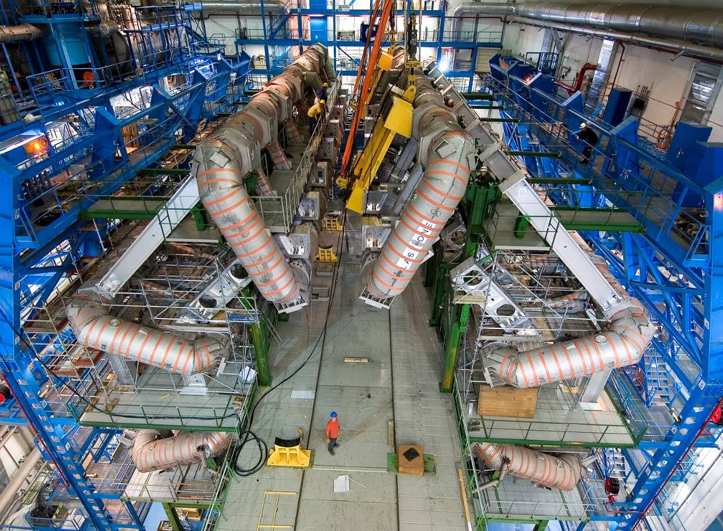
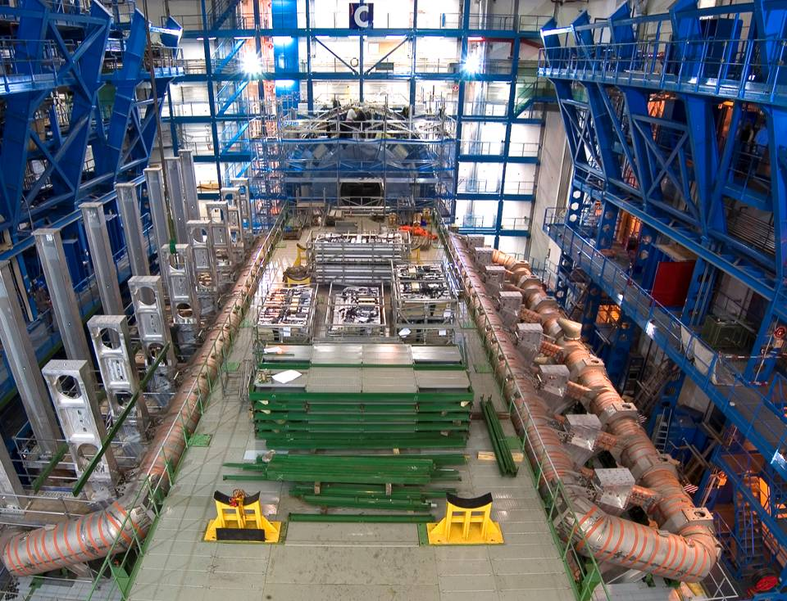
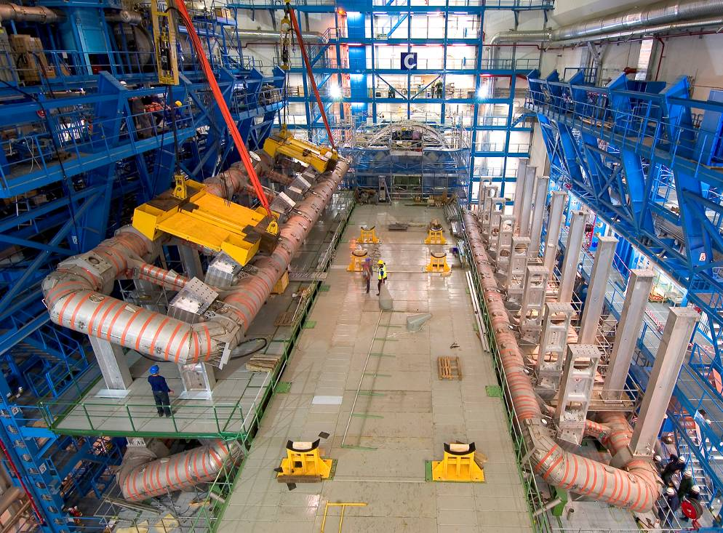
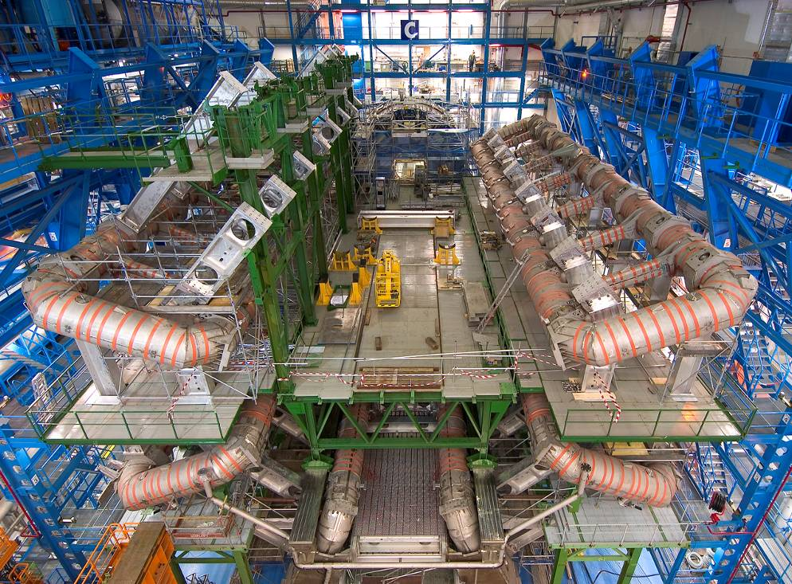
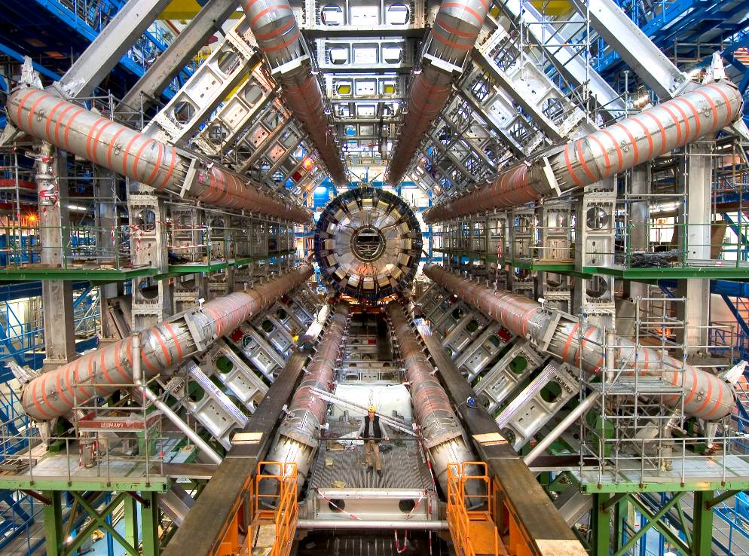
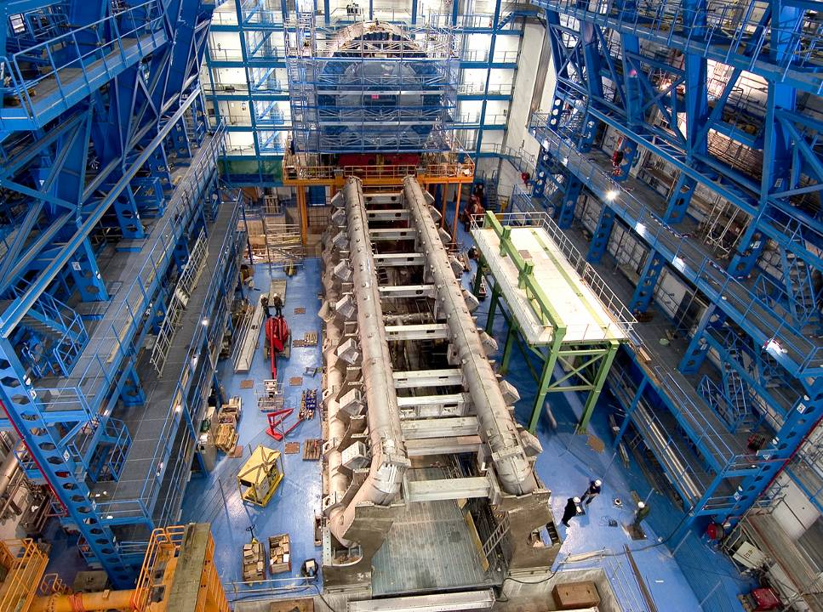
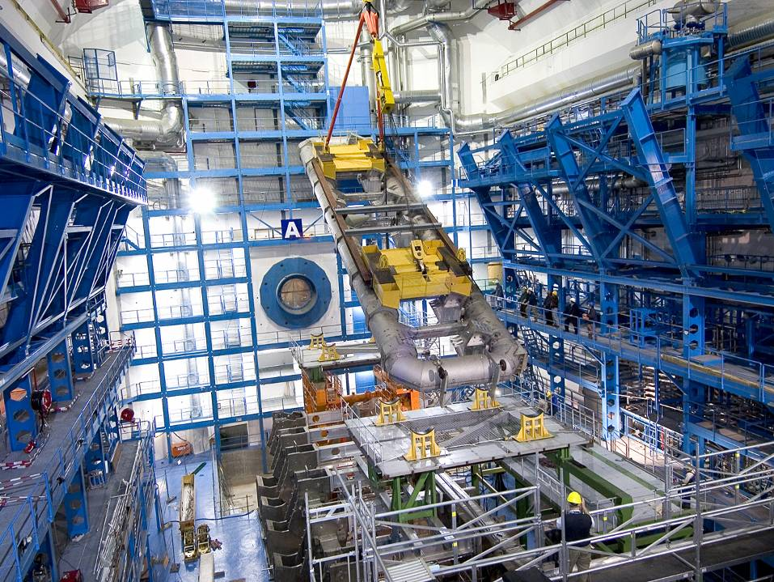
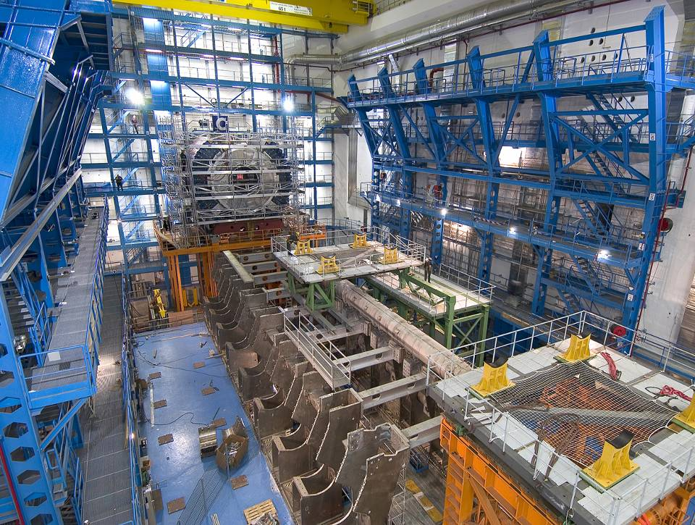
ATLAS Cavern
Notes:
Apparato finito (con parte centrale estratta)

Slide 27
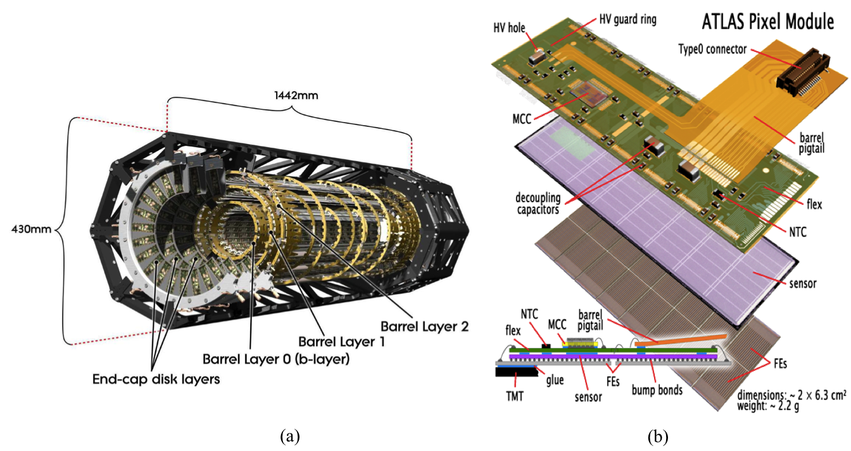
Rivelatore più interno: Pixel detector
Rivelatore più vicino al punto di collisione, costruito per un terzo a Genova
Una specie di macchina fotografica a 80M pixel capace di scattare 40 milioni di fotografie al secondo (sensibile al passaggio della singola particella)
Notes:
La parte del rivelatore piu’ vicino al centro delle collisioni del rivelatore ATLAS è stato costruito anche a Genova (ne vedete dei pezzi nel corridoio)

Slide 28
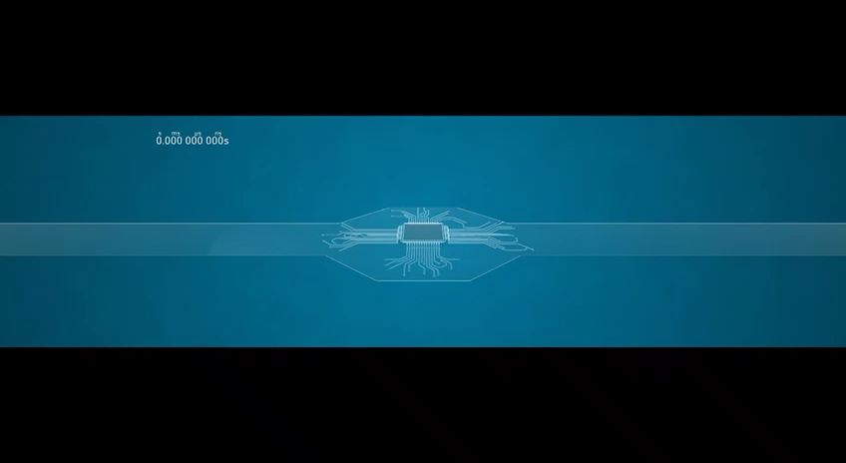
Selezione dei dati di LHC
Elaborazione dati veloce
sul rivelatore
Selezione finale su Farm
di computers
Trasferimento al centro
di calcolo

Slide 29
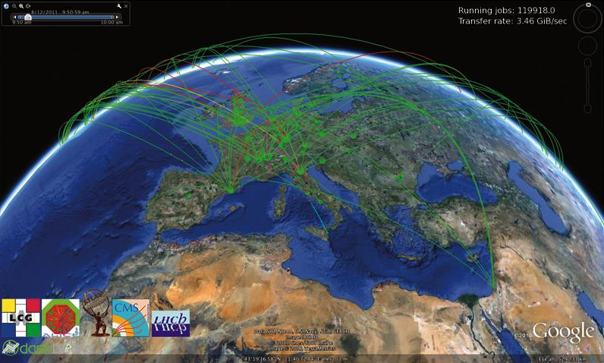
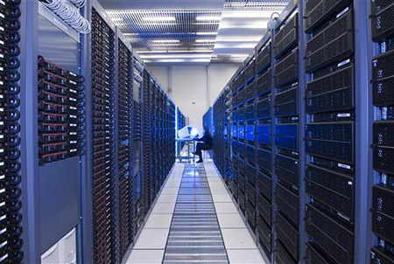
Elaborazione dei dati di LHC
Computing Grid

Slide 30
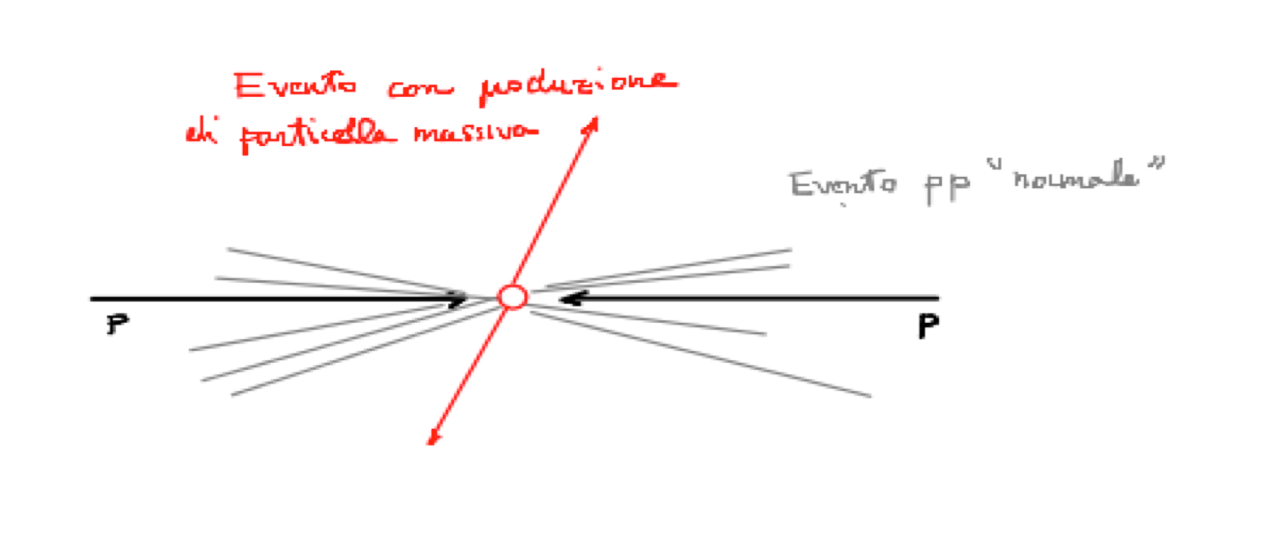
Selezione degli eventi
Criteri generali
Ricerca di leptoni (e, μ), fotoni e/o energia mancante (nel piano trasverso), raramente prodotti in collisioni pp.
Oggetti con grande componente della quantità di moto nel piano trasverso (p_{T})

Slide 31
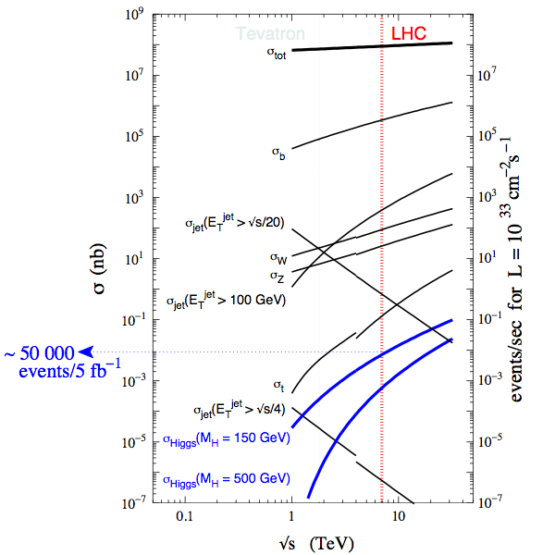
Che probabilità ha di crearsi un bosone di Higgs?
Urto protone-protone
Si riesce a fare un bosone di Higgs una volta ogni 10¹⁰ urti…
Nel modo in cui funziona LHC adesso, si fa circa un Higgs ogni ora
(secondo la teoria attuale).
10⁻¹⁰
Urto protone-protone
che fa un Higgs

Slide 32
Come facciamo a vederlo?
Il bosone di Higgs non vive abbastanza a lungo per essere misurato, ma decade subito in altre particelle.
Dobbiamo misurare la massa di coppie bb, oppure WW, ZZ, …, gg, e vedere se è la stessa.

Slide 33
Coppie di fotoni
Se le coppie di fotoni:
sono casuali, allora la loro massa non ha un valore fisso.
vengono dal decadimento dell’Higgs, allora hanno tutte la stessa massa:
M_{gg} = M_{Higgs}

Slide 34

Higgs in coppie di fotoni (ATLAS)

Slide 35

Higgs in coppie di Z (ATLAS)

Slide 36
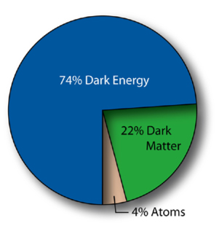
E dopo il bosone di Higgs ?
Nonostante il suo successo del modello costruito nel descrivere la natura molte cose sono ancora da spiegare:
Come includere la gravità nel Modello Standard ?
Perché le particelle hanno una determinata massa ?
Di cosa è fatta l’energia del nostro universo ?
  la materia nota ne rappresenta solo il 4% .. cos’è il restante 96%?

Slide 37
Non solo ricerca di base…
La ricerca al CERN è finanziata con soldi pubblici, i risultati, le scoperte e le invenzioni sono anche pubbliche (ne beneficiamo tutti)
  WWW (linguaggio di internet) inventato al CERN nel 1991
  Primo touch screen usato in una sala controllo del CERN nel 1976
  L’adroterapia (cura basata su acceleratori adronici) rappresenta una realtà importante per la cura dei tumori
  Molte delle tecnologie di punta che sviluppiamo per la costruzione dei rivelatori trovano poi applicazioni in altri campi
  La rete internazionale di calcolo distribuito GRID si è sviluppata anche e soprattutto grazie a LHC
Se Faraday, Roentgen e Hertz (per citarne solo alcuni) si fossero concentrati sui “problemi reali” dei loro tempi non avremmo mai avuto i generatori di corrente, i raggi X, la radio…

Slide 38
Cosa cerchiamo oggi ?
Oggi cercheremo, in campione dei dati accumulati da ATLAS, eventi con:
  γγ (decadimento del bosone di Higgs)
  μ⁺ μ⁻ o e⁺ e⁻ (decadimento del bosone Z ma anche della J/ψ e della Υ)
  μ⁺ μ⁻ μ⁺ μ⁻ , μ⁺ μ⁻ e⁺ e⁻ , e⁺ e⁻ e⁺ e⁻ (decadimento del bosone di Higgs in due bosoni Z)
Per darvi l’”ebbrezza” di scoprire qualcosa di nuovo ai dati reali sono mischiati anche alcuni decadimenti “simulati” di particelle non ancora osservate (ma possibili in alcuni scenari)
  Z’ (“partner” del bosone Z associato ad una nuova forza debole).
  Gravitone (mediatore della gravità)

Slide 39
Lavoriamo insieme…

Slide 40
Identificazione delle particelle
Impariamo ad identificare insieme le singole particelle nello stato finale:
elettrone
muone
fotone
neutrino
jet (fiotto di particelle originato dalla produzione di quark)
https://atlas.physicsmasterclasses.org/it/zpath_teilchenid3.htm
(cercate ATLAS path Z masterclass su Google, cambiate en in it, e poi andate su “Identificazione delle particelle” e quindi, ancora, sulla sottosezione “Identificazione delle particelle”)

Slide 41
Identificazione degli eventi
Impariamo ad identificare gli eventi in base alle particelle presenti nello stato finale.
Eventi di segnale:
  γγ (decadimento del bosone di Higgs)
  μ⁺ μ⁻ o e⁺ e⁻ (decadimento del bosone Z ma anche della J/ψ, della Υ e di altre eventuali particelle)
  μ⁺ μ⁻ μ⁺ μ⁻ , μ⁺ μ⁻ e⁺ e⁻ , e⁺ e⁻ e⁺ e⁻ (decadimento del bosone di Higgs in due bosoni Z)
Eventi di fondo (rumore):
  Jets
  e ν, μ ν (stati finale per il decadimento del bosone W)
https://atlas.physicsmasterclasses.org/it/zpath_lhcphysics3.htm
(sezione ’Identificazione degli eventi’ e poi ‘Visualizzazione degli eventi’)

Slide 42
Facciamo un po’ di esercizio
Aprite il programma Hypatia (sul Desktop)
Aprite il file di dati di test con
  File -> Read Event Locally
  Cercate il file /home/ATLAS/exercise2_Z.zip
Procedete all’identificazione riempiendo la tabella in “Visualizzazione eventi” sottosezione “Esercitazione pratica”

Slide 43
Ed ora tocca a voi !

Slide 44
Analisi dei dati
Aprite il programma Hypatia (sul Desktop)
Aprite il vostro file di dati
  File -> Read Event Locally
  Cercate un file /home/ATLAS/groupX.zip (X=A,B,…)
Ogni volta che trovate una coppia di fotoni, elettroni, muoni o 4 leptoni (muoni o elettroni) caricate i dati sulla finestra della massa invariante (Invariant Mass Window). Trovate informazioni dettagliate nella sezione “Al lavoro !”, sottosezione “Vai !”
Non appena terminati gli eventi eseguite i seguenti passi
  Dalla finestra “Invariant mass window” salvate i dati selezionando dal menù File l’opzione “Export Invariant Masses”
  Andate al link https://cernmasterclass.uio.no/OPloT/index.php
  Entrate come student
  Selezionate la data, l’istituto, il gruppo di dati (il nostro è l’ 1) e poi la lettera del vostro campione. Quindi caricate il file che avete salvato in precedenza.

